Slide 1
Zaštita prava radnika pred sudom
problemi i moguća rješenja
Min. Pravosuđa, 03. listopada 2013.

Slide 2
Sudska zaštita prava iz radnog odnosa
čl. 129. st. 1 i 2 Zakona o radu
(„Narodne novine” br. 149/09, 61/11, 82/12 i 73/13)
Radnik koji smatra da mu je poslodavac povrijedio neko pravo iz radnog odnosa može u roku od 15 dana od dostave odluke kojom je povrijeđeno njegovo pravo odnosno od saznanja za povredu prava, zahtijevati od poslodavca ostvarenje toga prava.
Ako poslodavac u roku od petnaest dana od dostave zahtjeva radnika iz stavka 1 ovog članaka ne udovolji tom zahtjevu, radnik može u daljnjem roku od 15 dana zahtijevati zaštitu povrijeđenog prava pred nadležnim sudom.

Slide 3
Vrste zahtjeva u radnim sporovima:
otkaz, prestanak radnog odnosa, utvrđenje radnog odnosa
isplata po kolektivnom ugovoru
ostala prava po kolektivnom ugovoru
isplata – ostala materijalna davanja
naknada štete
ostalo
diskriminacija
mobing

Slide 4
Udio – po vrstama radnih sporova – 2011. godina

Slide 5
Udio – po vrstama radnih sporova – 2012. godina

Slide 6
Udio – po vrstama radnih sporova – 6 mj. 2013. godine

Slide 7
Struktura radnih predmeta na svim sudovima po vrstama zahtijeva – 2011. godina

Slide 8
Struktura radnih predmeta na svim sudovima po vrstama zahtijeva – 2012. godina

Slide 9
Struktura radnih predmeta na svim sudovima po vrstama zahtijeva – prvo polugodište 2013. godine

Slide 10
Struktura radnih predmeta na Općinskom radnom sudu u Zagrebu po vrstama zahjteva – 2011. godina

Slide 11
Struktura radnih predmeta na Općinskom radnom sudu u Zagrebu po vrstama zahjteva – 2012. godina

Slide 12
Struktura radnih predmeta na Općinskom radnom sudu Zagrebu po vrstama zahjteva – prvih 3 mj. 2013. godine

Slide 13
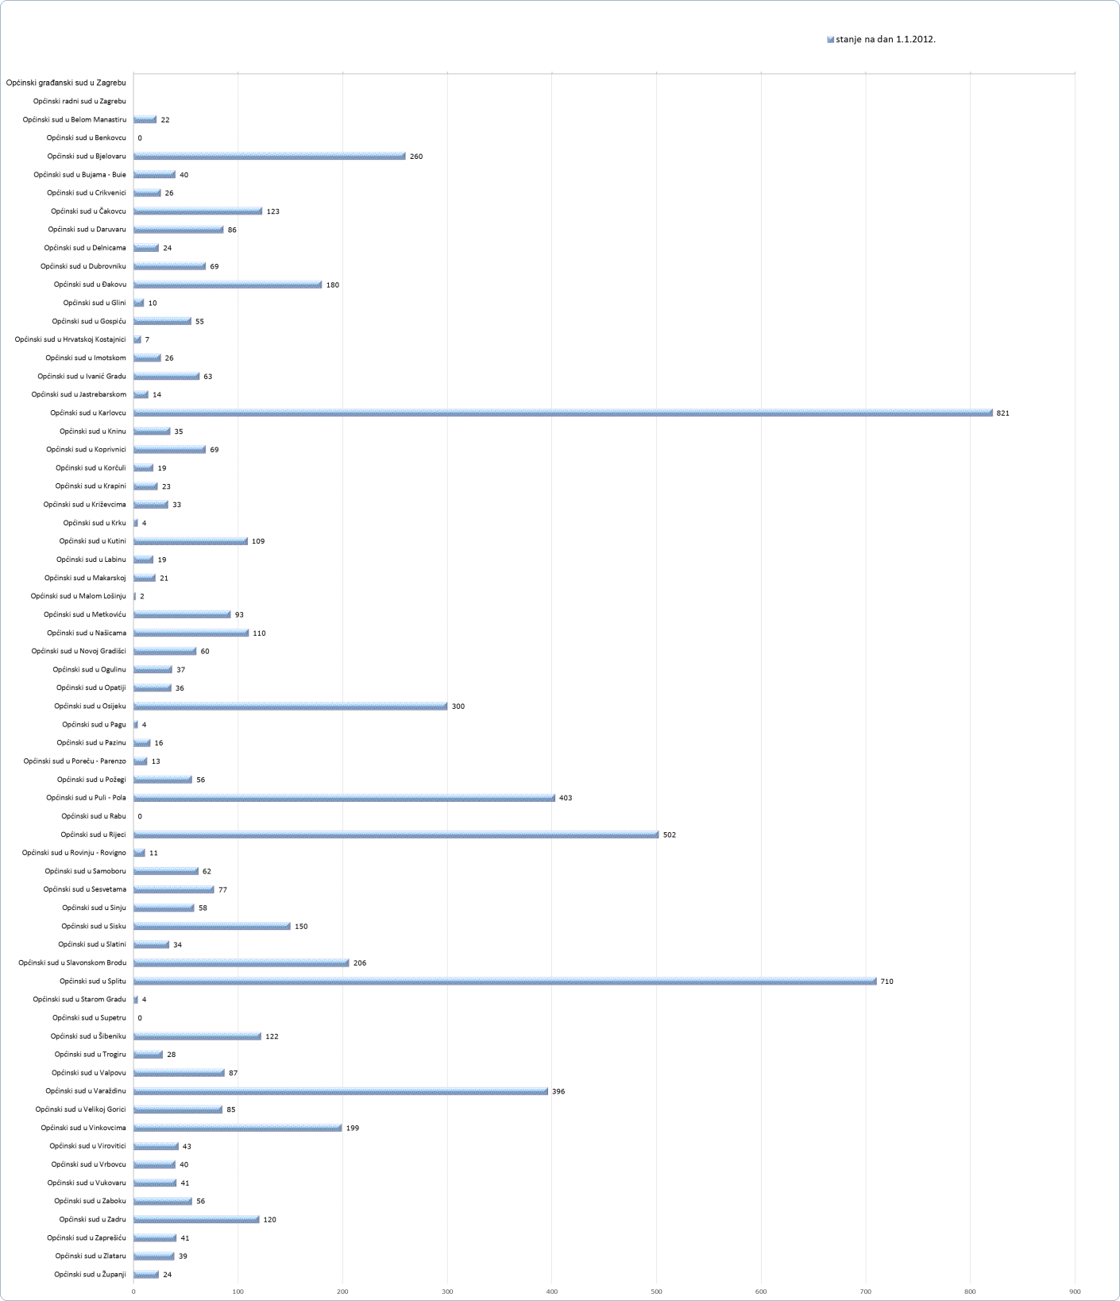

Slide 14
Izmjene Zakona o parničnom postupku:
- skraćenje rokova za tužbu, odgovr na tužbu, zakazivanje ročišta, okončanje spora i odluku povodom žalbe
- punomoćnik
-bruto utuženje
- zabrana višestrukog ukidanja
- kolektivna tužba
-koncentracija raspravljanja

Slide 15
Zahtjev za zaštitu povrijeđenog prava kao procesna pretpostavka po ZOR-u:
Čl. 129. (3) Zaštitu povrijeđenog prava pred nadležnim sudom ne može zahtijevati radnik koji prethodno poslodavcu nije podnio zahtjev iz stavka 1. ovoga članka, osim u slučaju zahtjeva radnika za naknadom štete ili drugim novčanim potraživanjima iz radnog odnosa.
I z n i m k e:
bez prethodnog zahtjeva iz stavka 1. ovoga članka, u roku od petnaest dana od dana dostave odluke kojom je povrijeđeno njegovo pravo odnosno od saznanja za povredu prava:
-radnik koji ima sklopljen ugovor o radu na određeno vrijeme,
- radnik koji je na temelju ugovora o radu upućen na rad u inozemstvo i
- radnik na kojeg se ne primjenjuje niti jedan kolektivni ugovor.
i postupak zaštite dostojanstva radnika iz članka 130. ovoga Zakona.

Slide 16
Značaj odredbe čl. 129. st. 5 ZOR-a:
(5) Ako je zakonom, drugim propisom, kolektivnim ugovorom ili pravilnikom o radu predviđen postupak mirnoga rješavanja nastaloga spora, rok od petnaest dana za podnošenje zahtjeva sudu teče od dana okončanja toga postupka.
Arbitraža i mirenje
Članak 132.
(1) Rješavanje radnog spora ugovorne strane mogu sporazumno povjeriti arbitraži, odnosno mirenju.
(2) Kolektivnim ugovorom može se urediti sastav, postupak i druga pitanja važna za rad arbitraže, odnosno mirenja.

